Slide 1

ЭНЦИКЛОПЕДИЯ
АРХИТЕКТУРНЫХ СТИЛЕЙ
ГОРОДСКОЙ ОКРУГ ВОРОТЫНСКИЙ
XVIII – начало ХХ вв.
А.М. Дюжаков,
директор МБУК
«Воротынский районный
краеведческий музей

Slide 2
История архитектуры
XVIII – начала XX вв.
Воротынский районный краеведческий музей предлагает Вашему вниманию фотоальбом, к котором представлены объекты культурного наследия, позволяющие проследить развитие русской архитектуры, формирования ее стилевых особенностей на протяжении двух столетий – XVIII – начала XX вв. на территории городского округа Воротынский.

Slide 3
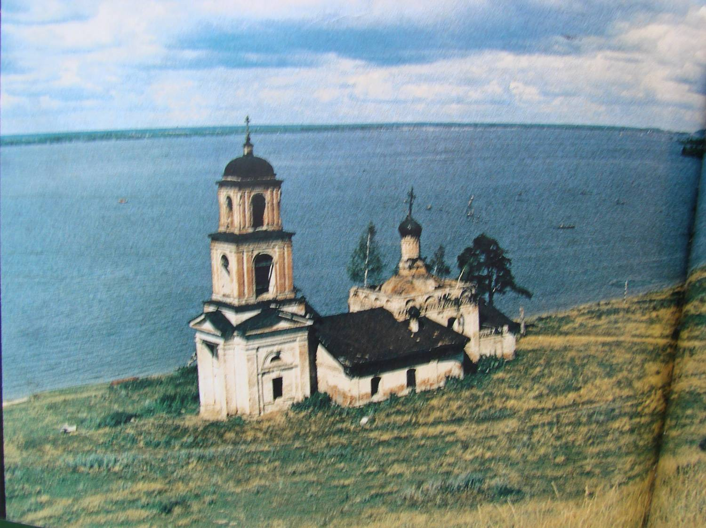
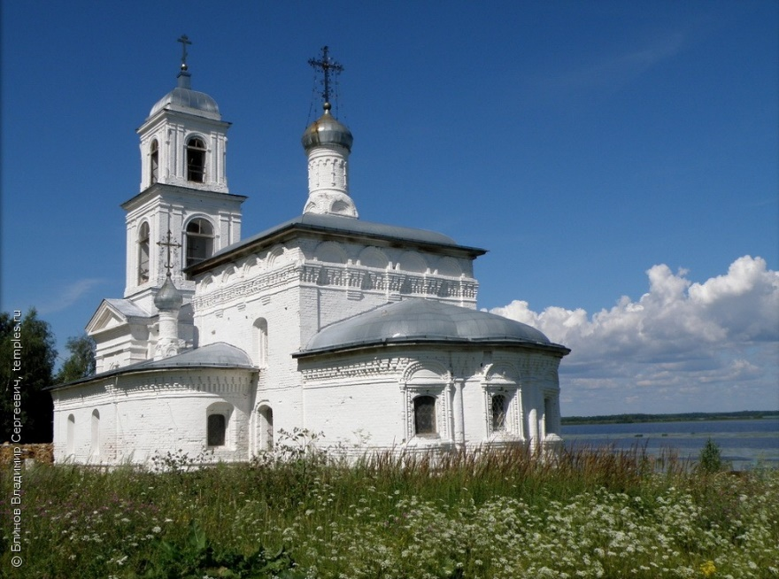
Древнерусское зодчество
Храм в честь Казанской иконы Божией Матери в сл. Хмелевка (р.п. Васильсурск). 1708 год.

Slide 4
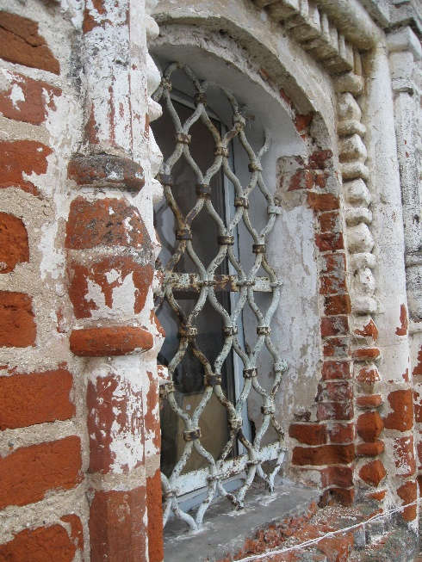
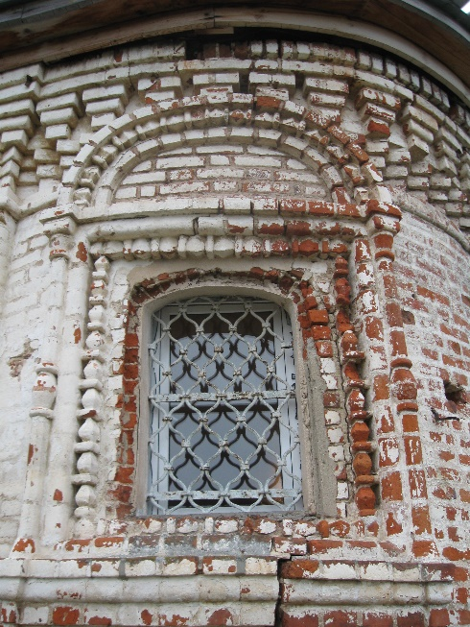
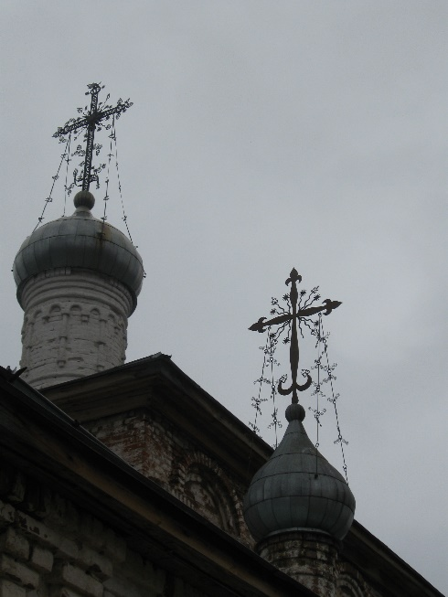
Древнерусское зодчество
Храм в честь Казанской иконы Божией Матери
в сл. Хмелевка (р.п. Васильсурск). 1708 год.
Детали внешнего декора.

Slide 5
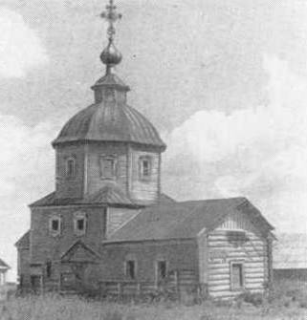
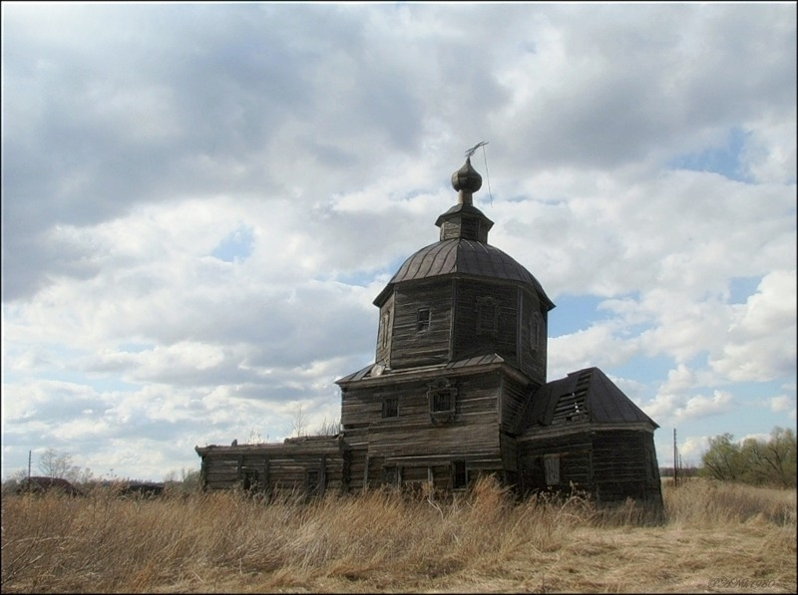
Барокко
Храм в честь первоверховных апостолов Петра и Павла в с. Шокино. 1765 год.

Slide 6
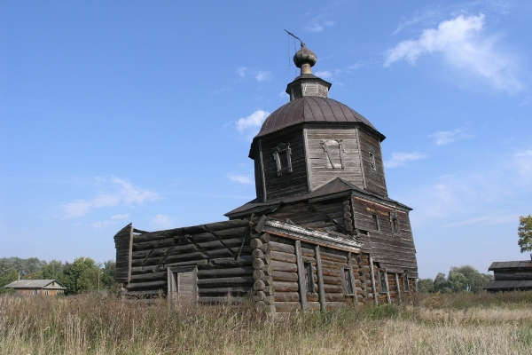
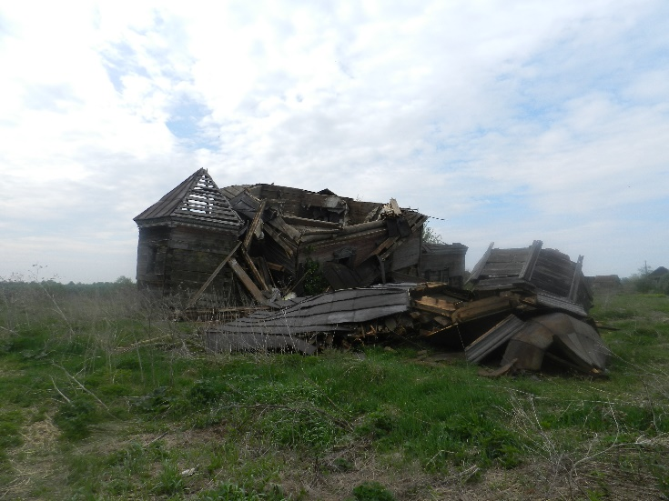
Барокко
Храм в честь первоверховных апостолов Петра и Павла
в с. Шокино. 1783 год.
Обрушился в мае 2012 г.

Slide 7
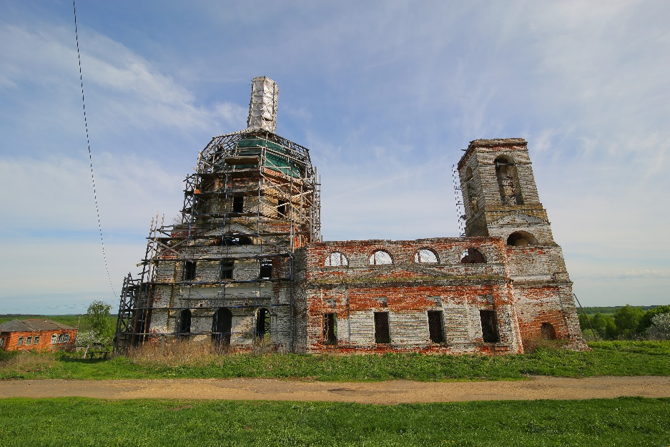
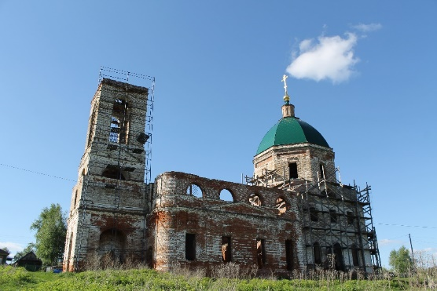
Классицизм
Храм в честь Тихвинской иконы Божией Матери
в с. Кекино. 1814 год.

Slide 8
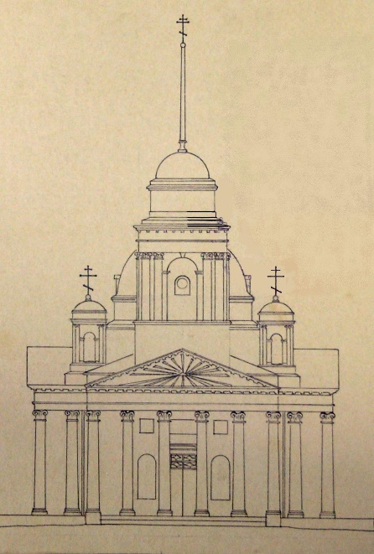
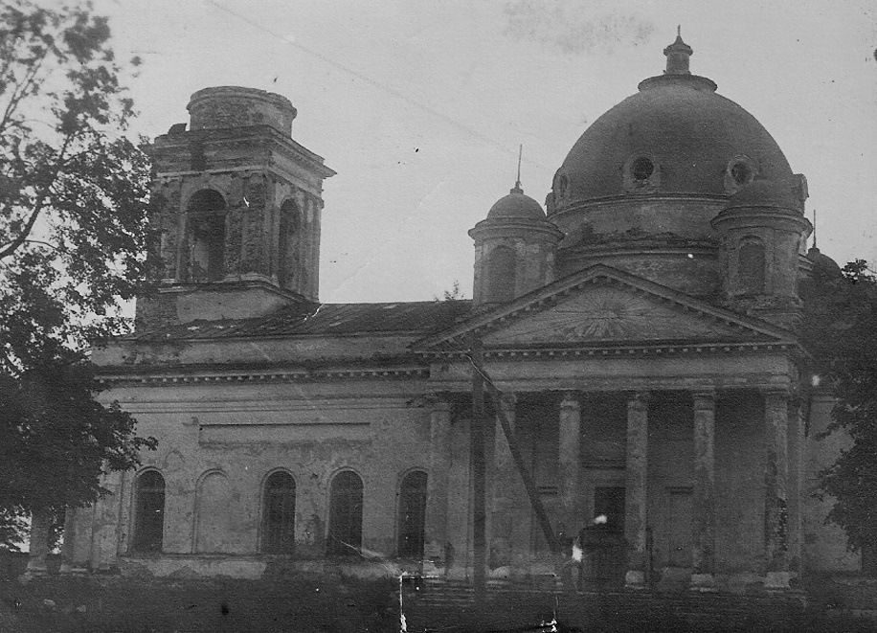
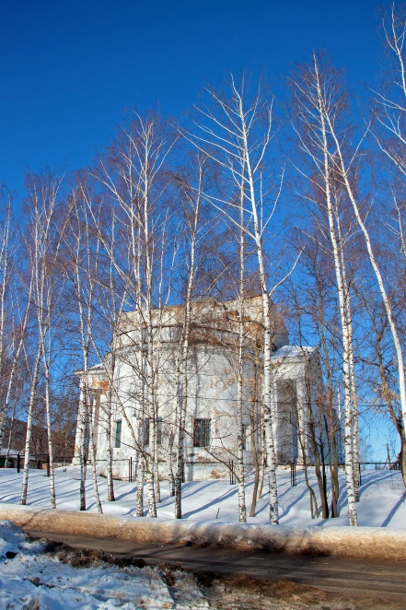
Классицизм
Храм в честь Нерукотворного Образа Спасителя
в р.п. Воротынец. 1814 год.

Slide 9
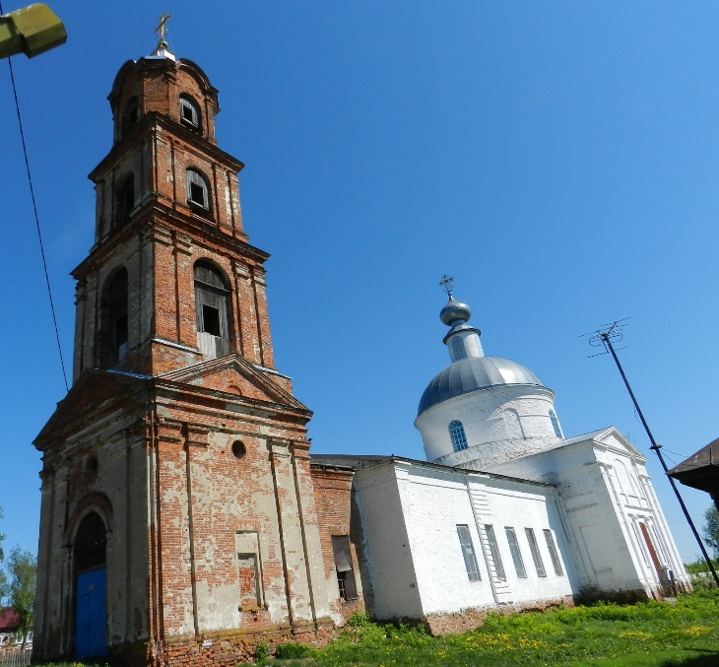
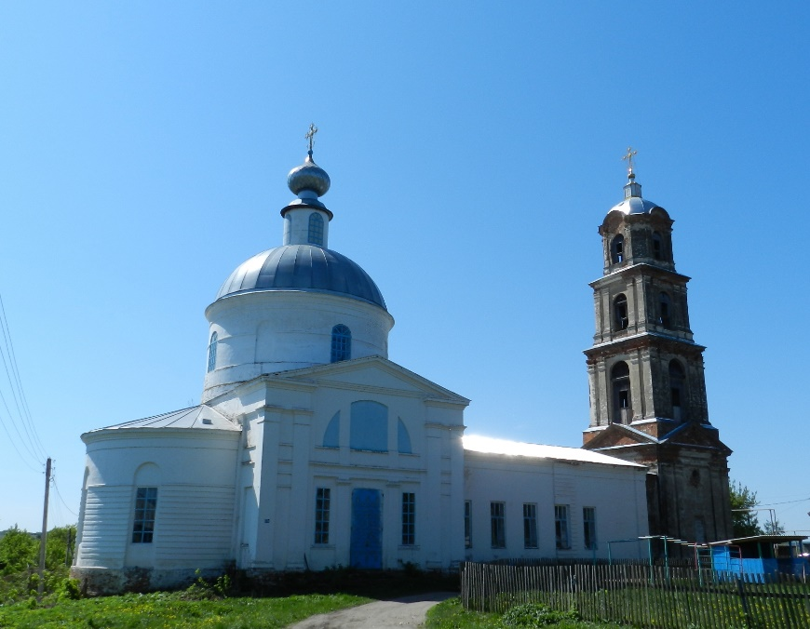
Классицизм
Храм в честь Вознесения Господня
в с. Белавка. 1824 год.

Slide 10
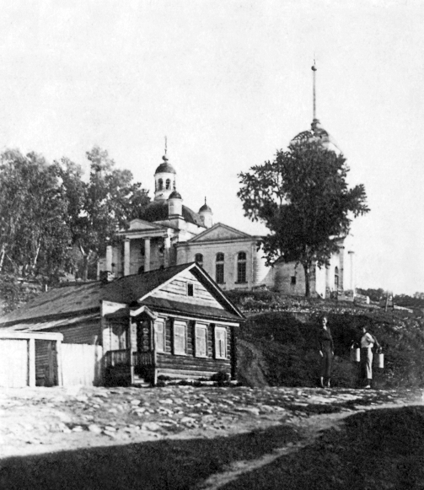
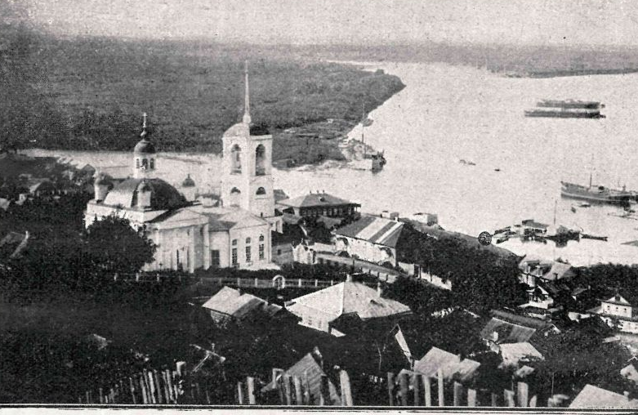
Классицизм
Собор в честь Покрова Пресвятой Богородицы
в р.п. Васильсурск. 1828 – 1946 гг.

Slide 11
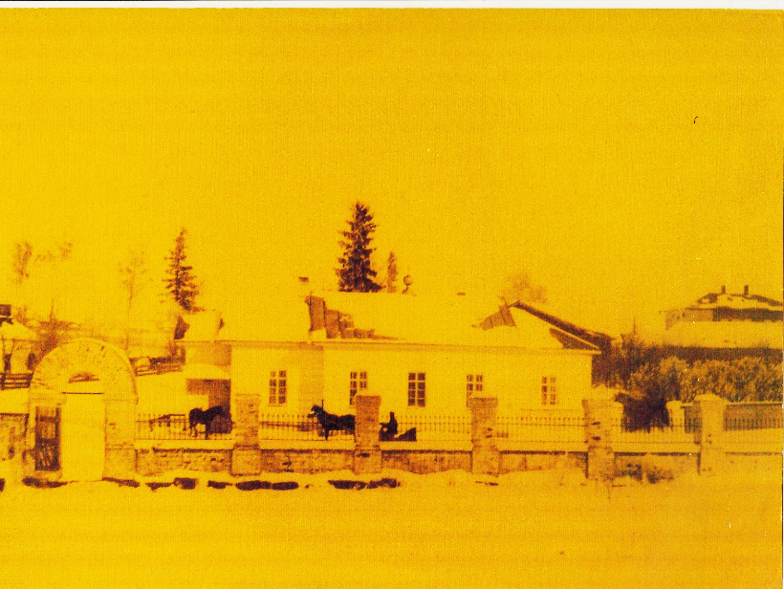
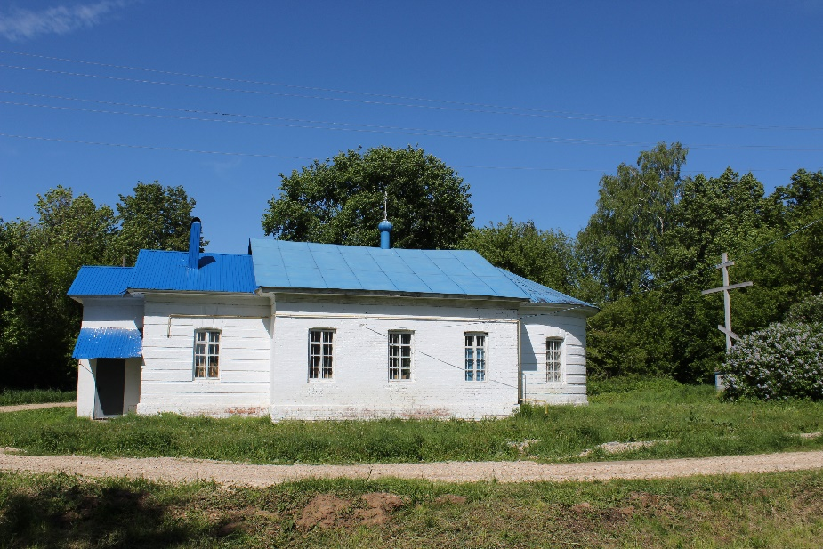
Классицизм
Храм в честь иконы Божией Матери «Знамение»
в с. Быковка. 1829 г.

Slide 12
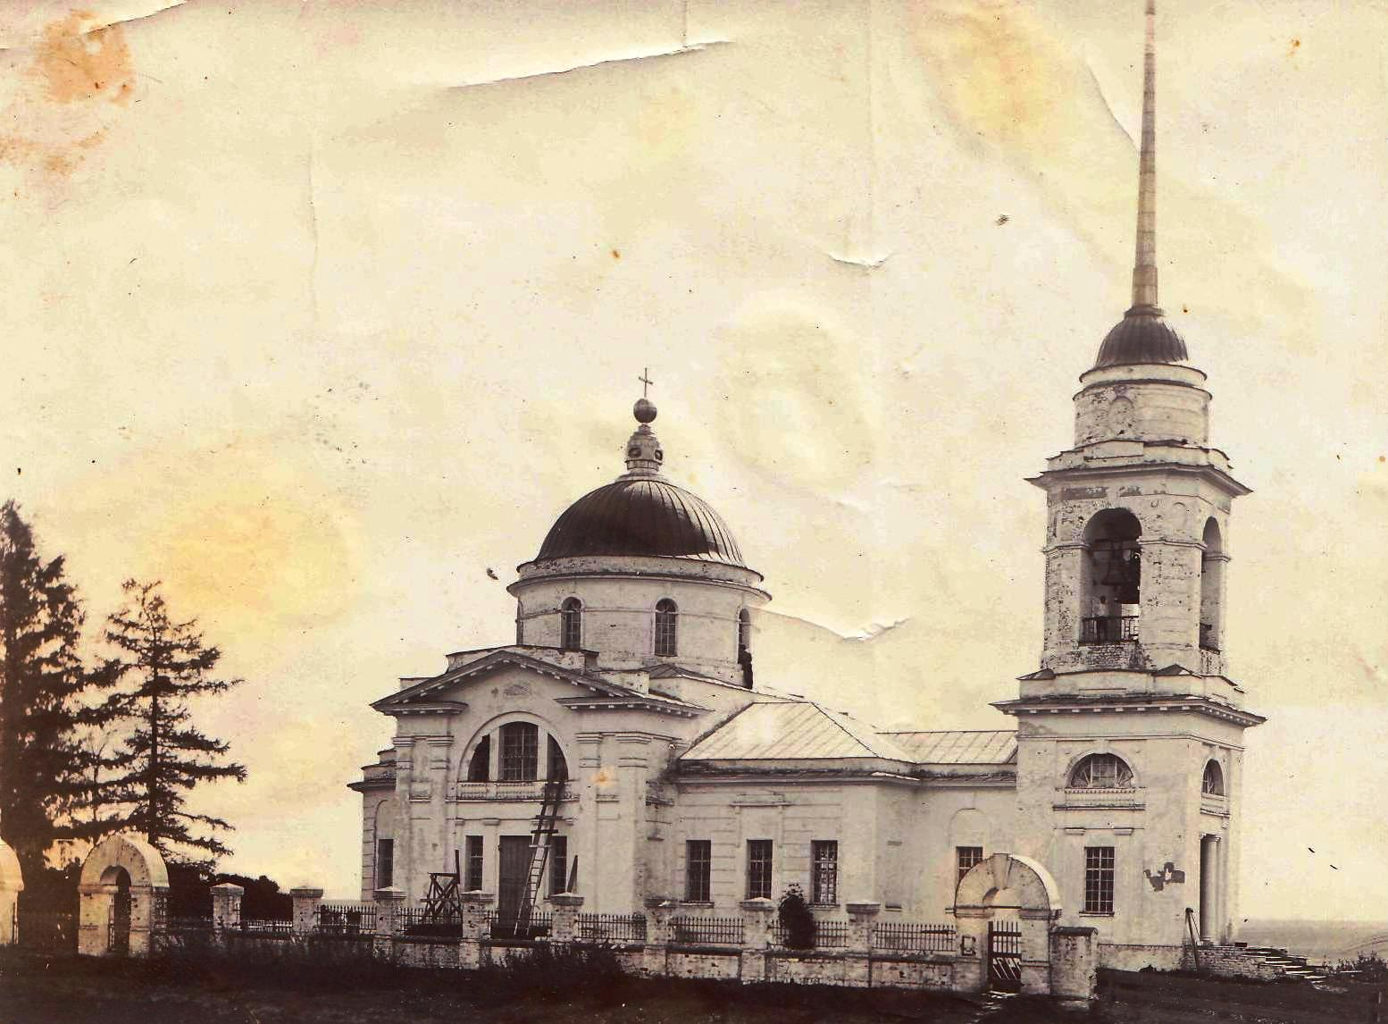
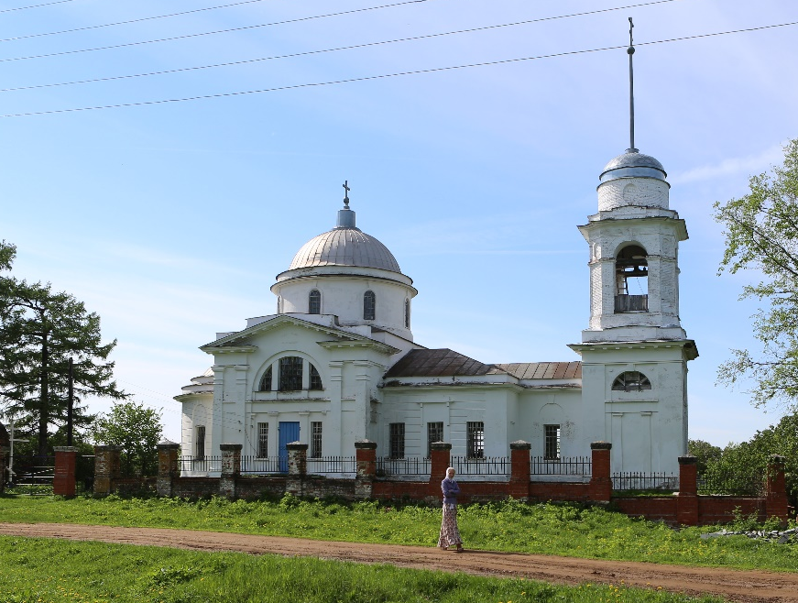
Классицизм
Храм в честь Рождества Христова
в с. Быковка. 1830 г.

Slide 13
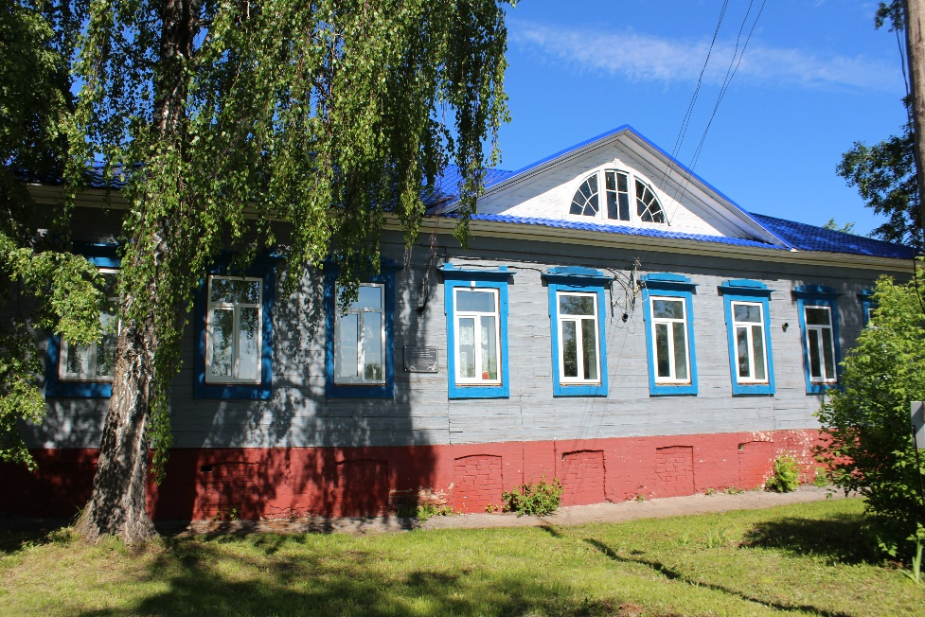
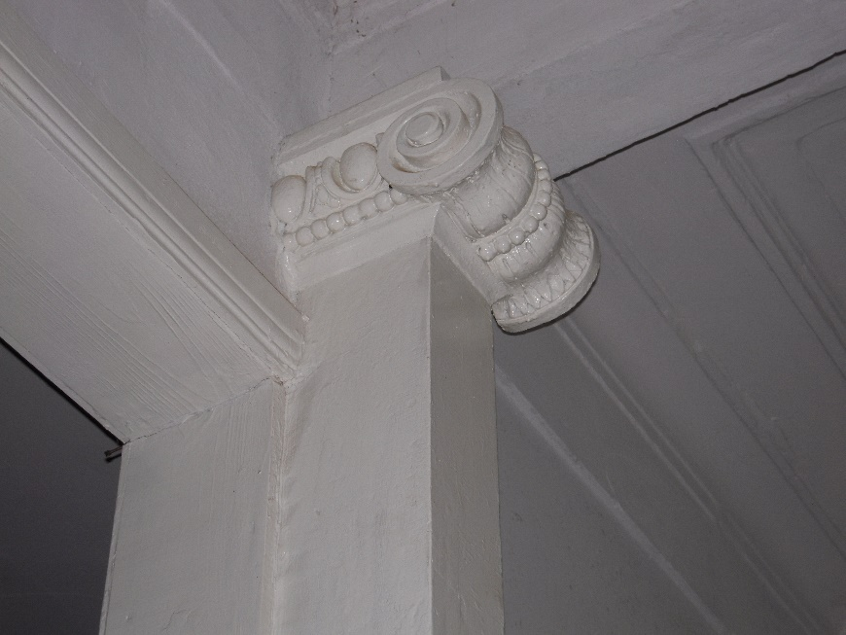
Классицизм
Усадебный дом Демидовых в с. Быковка. 1832 г.

Slide 14
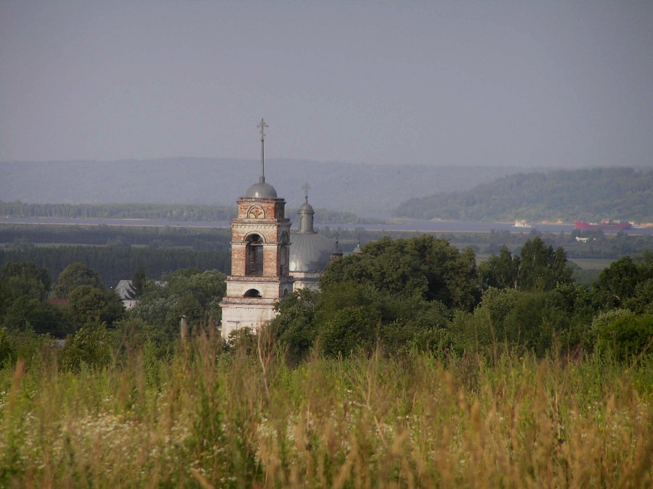
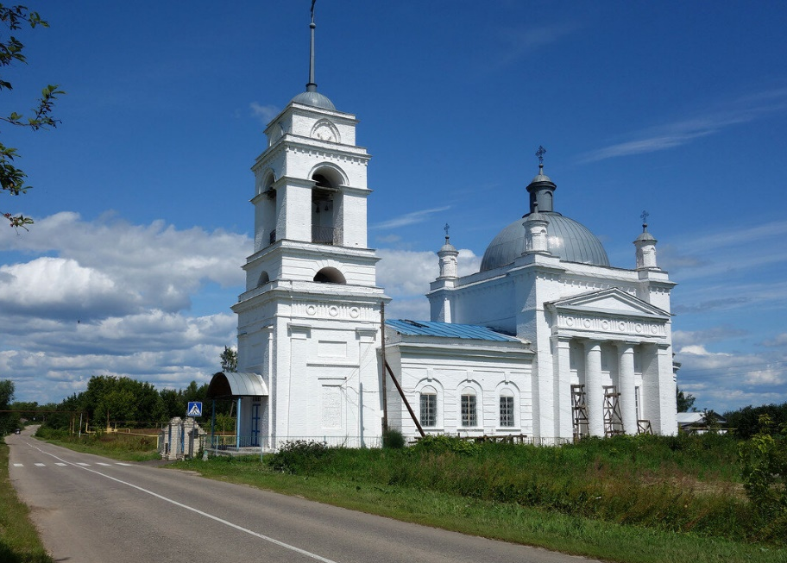
Классицизм
Храм в честь Нерукотворного Образа Спасителя
в с. Осинки. 1840 год.

Slide 15
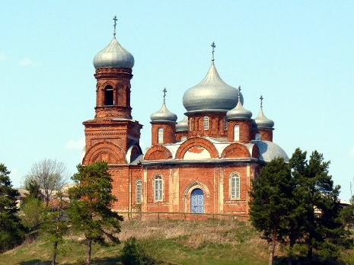
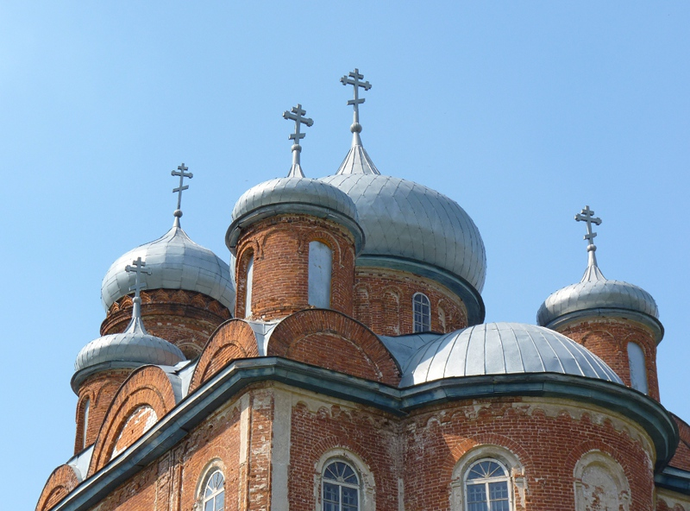
Русско-византийский стиль
Храм в честь первоверховных апостолов Петра и Павла в с. Криуши. 1845 год.

Slide 16
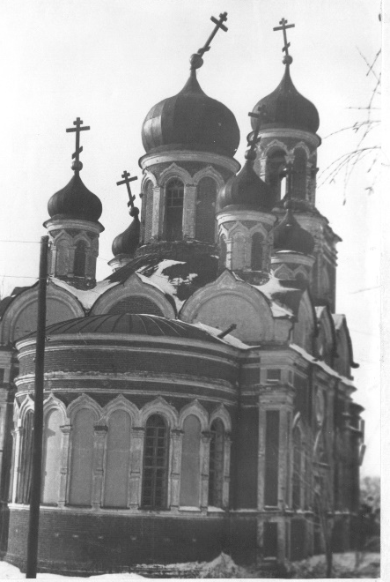
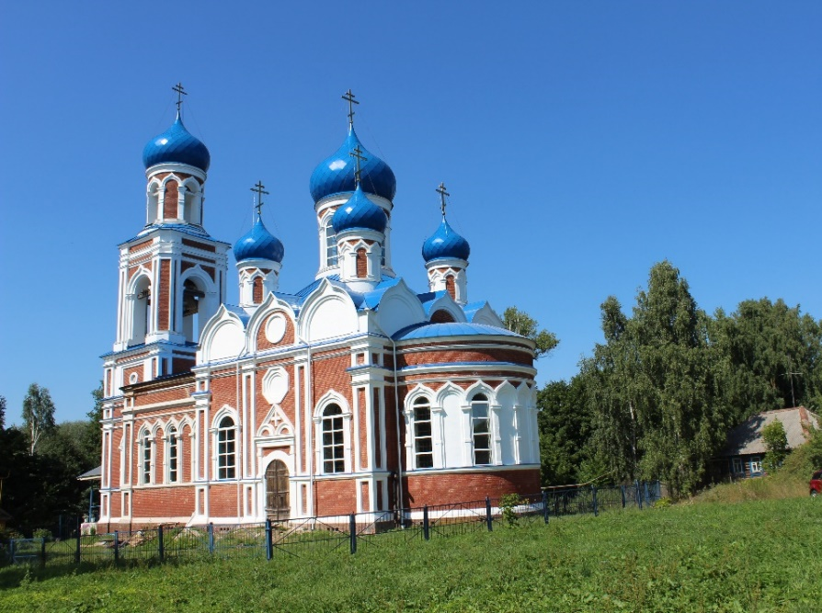
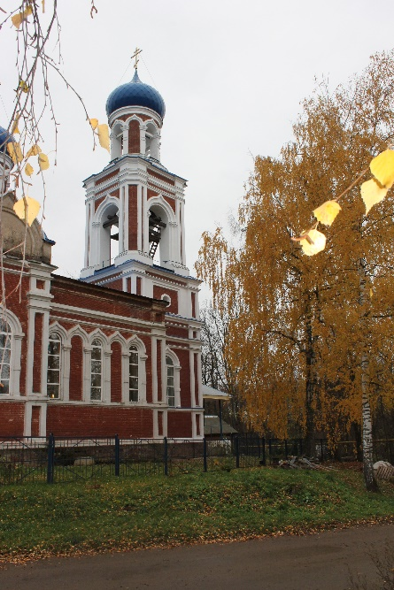
Русско-византийский стиль
Храм в честь Покрова Пресвятой Богородицы
в с. Покровский Майдан. 1864 г.

Slide 17
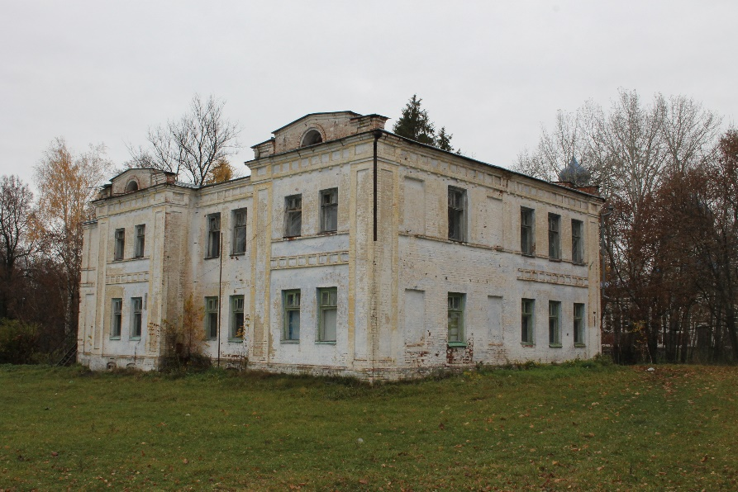
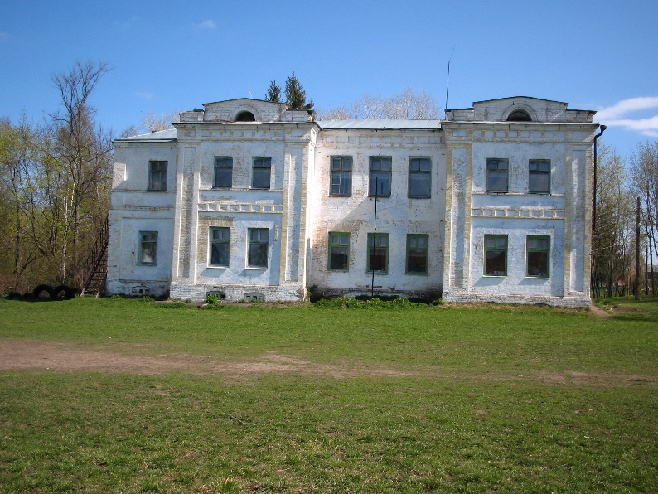
Эклектика
Усадебный дом Демидовых в с. Покровский Майдан. 1850-1860-е гг.

Slide 18
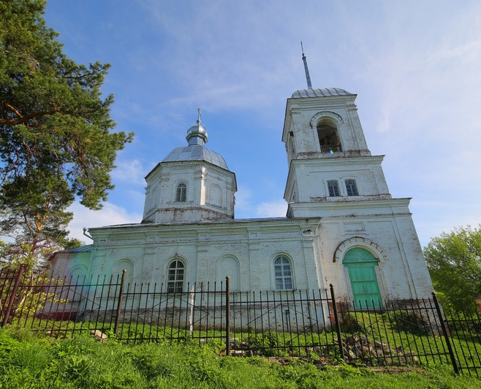
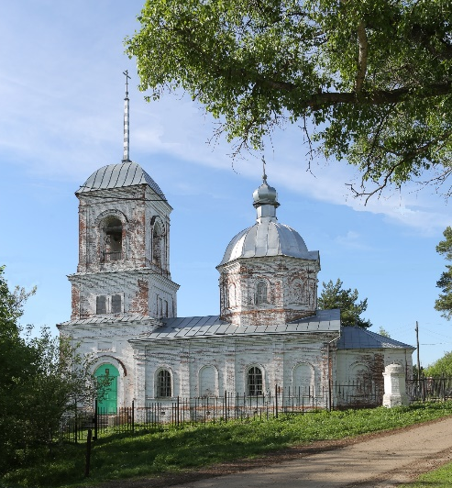
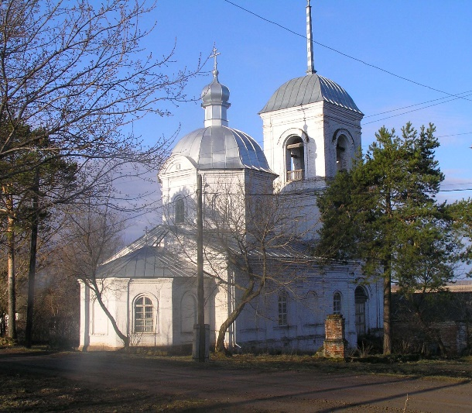
Поздний классицизм
Храм в честь апостола Иоанна Богослова
в с. Огневский Майдан. 1885 г.

Slide 19
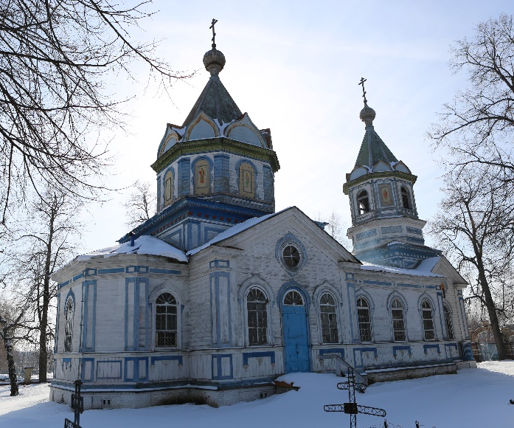
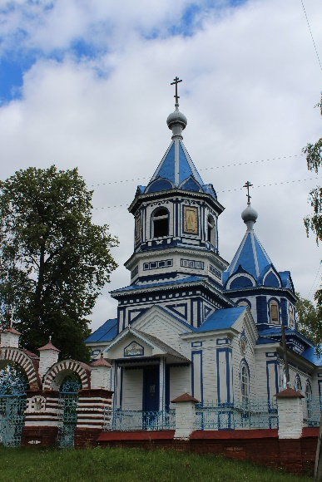
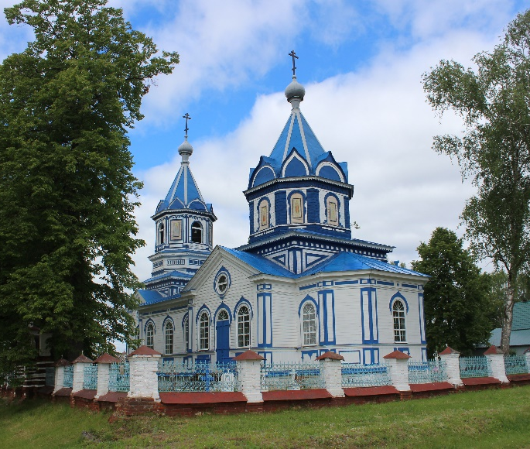
«Русский стиль». Шатер.
Храм в честь Покрова Пресвятой Богородицы
в с. Каменка. 1885 г.

Slide 20
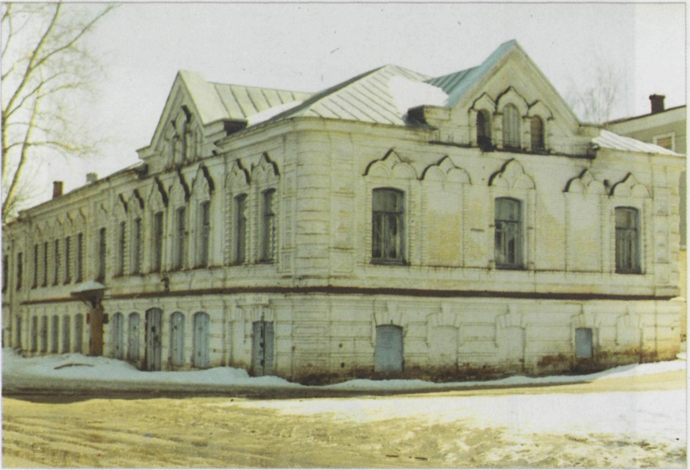
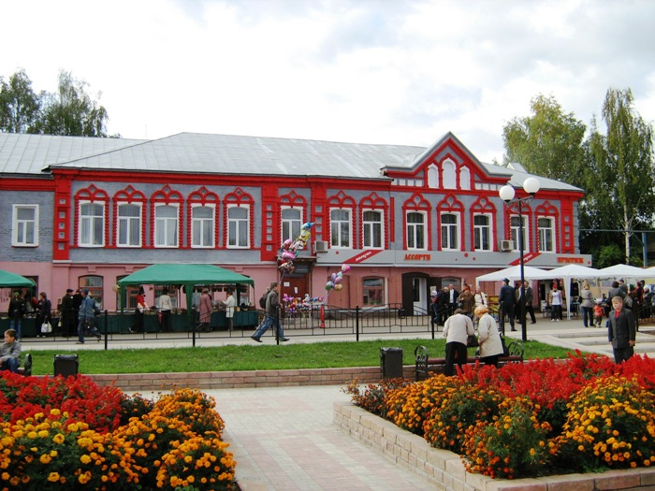
«Русский стиль»
Дом купцов Рябовых в р.п. Воротынец.
Конец XIX в.

Slide 21
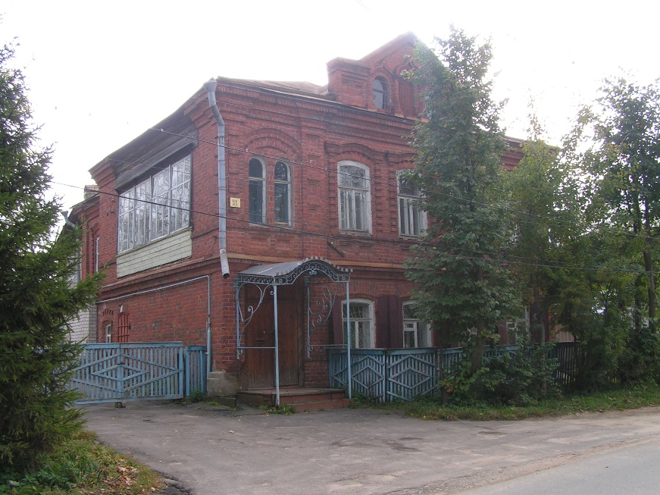
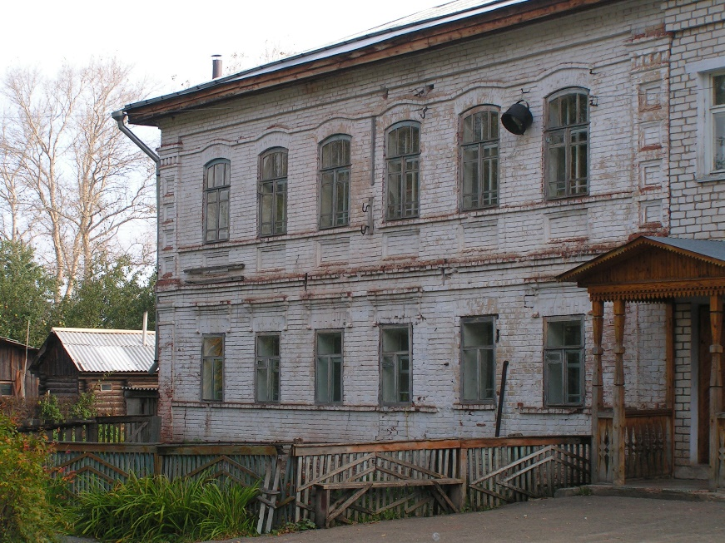
«Русский стиль»
Дома купцов Яловицыных и Афанасьевых
в р.п. Воротынец. Конец XIX в.

Slide 22
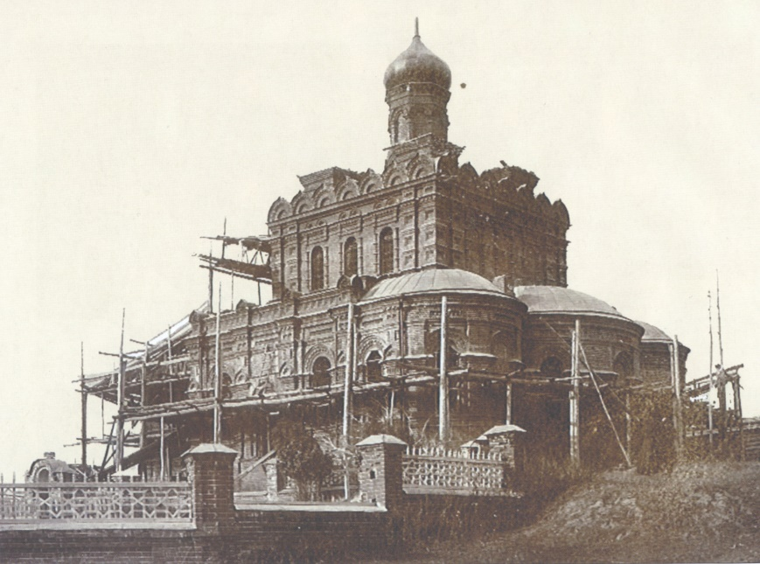
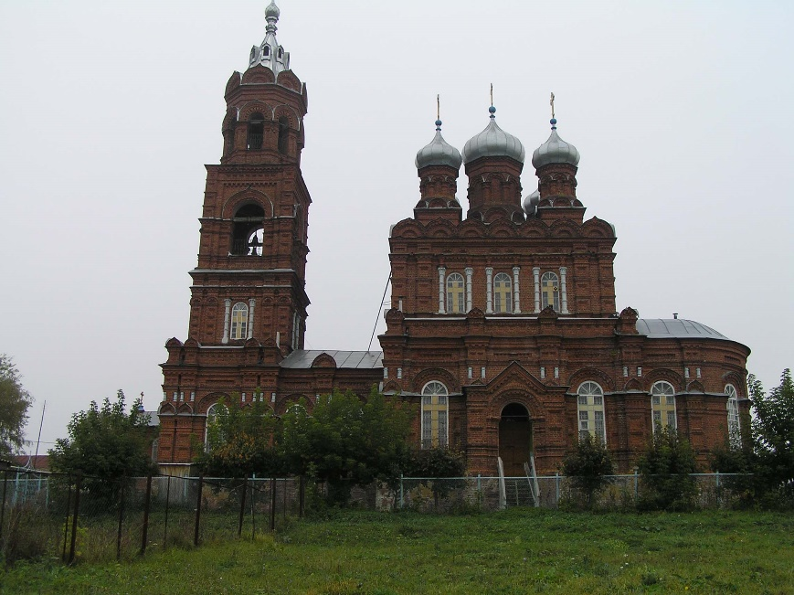
«Русский стиль»
Храм в честь архистратига Божия Михаила
в с. Семьяны. 1912 г. Арх. А. К. Никитин.

Slide 23
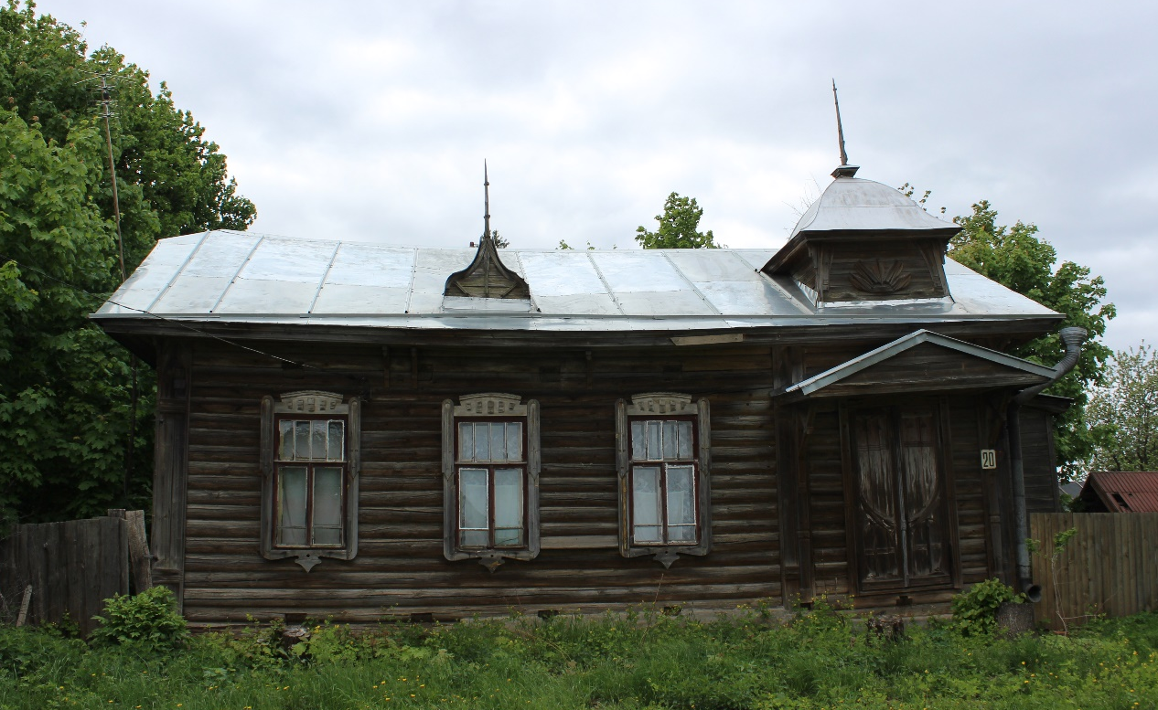
Модерн
Жилой дом
в р.п. Васильсурск. Конец XIX в.

